Slide 1
套路化与高考全国卷数学
佛山市教育局教研室 彭海燕

Slide 2
函数

Slide 3
函数基本性质梳理提升

Slide 4
函数奇偶性质
奇偶函数的构成方式

Slide 5
函数奇偶性质
奇偶函数的构成方式

Slide 6
函数奇偶性质
奇偶函数的构成方式

Slide 7
函数奇偶性质
奇偶函数的构成方式

Slide 8
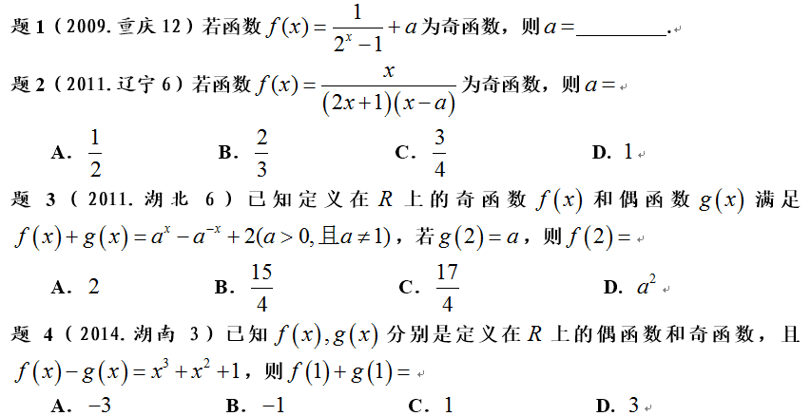
函数奇偶性质
直接考查概念和识记

Slide 9
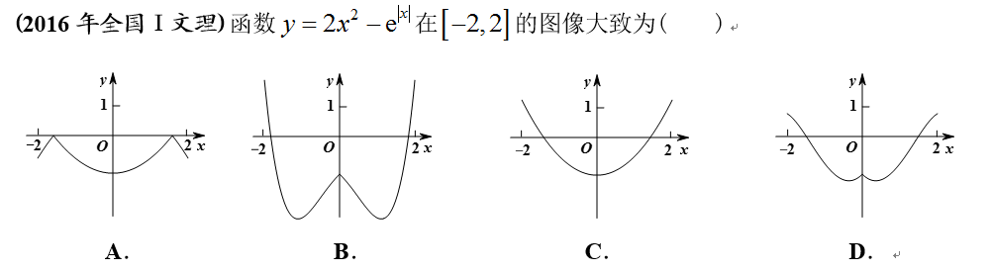

Slide 10
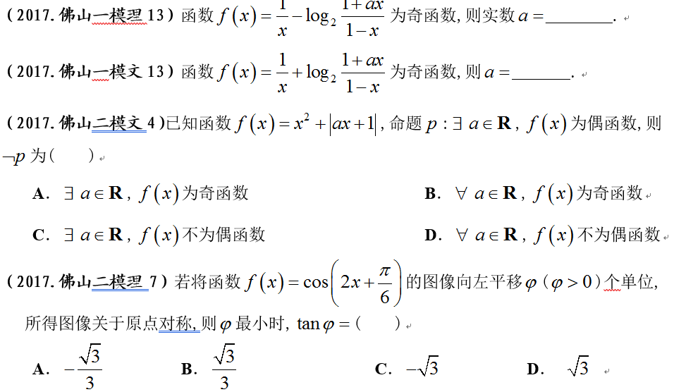

Slide 11
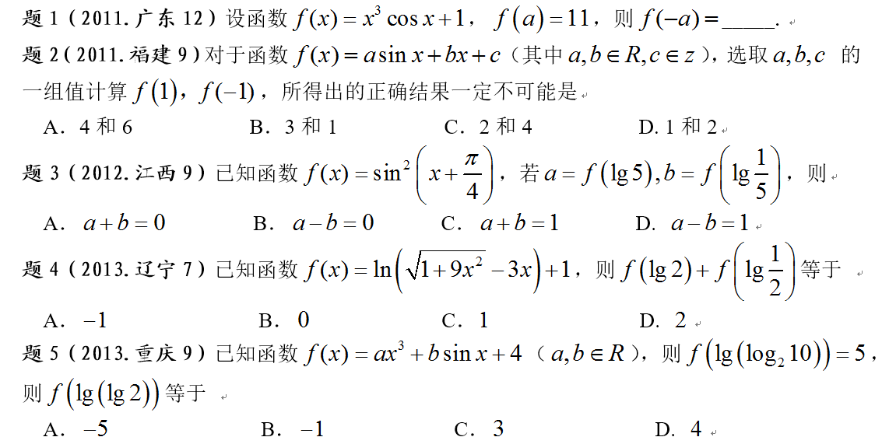
函数奇偶性质拓展
基于中心对称

Slide 12
规律1：条件函数都是奇函数+一个常数
规律2：目标结论指向于

Slide 13
对称性问题结论化

Slide 14
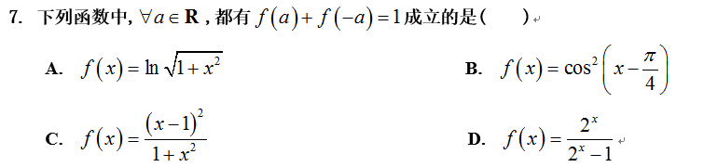
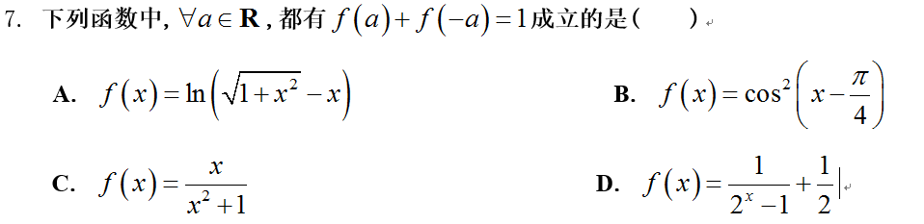
2016佛山二模

Slide 15
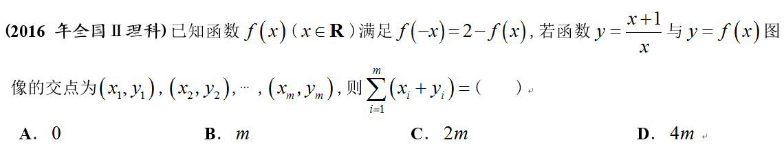
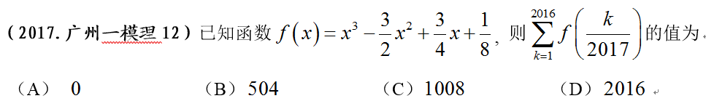
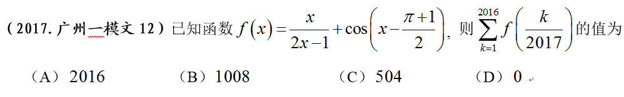

Slide 16
函数对称性质
对称性问题结论化

Slide 17
函数对称性质
原函数与导数的对称性—类比三角函数

Slide 19
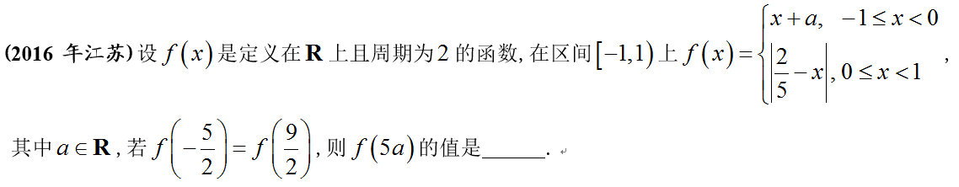
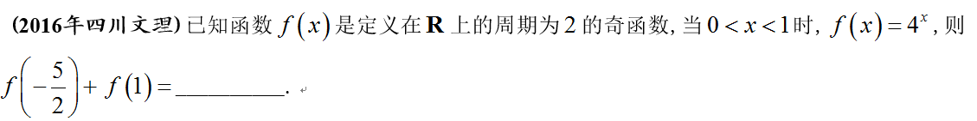
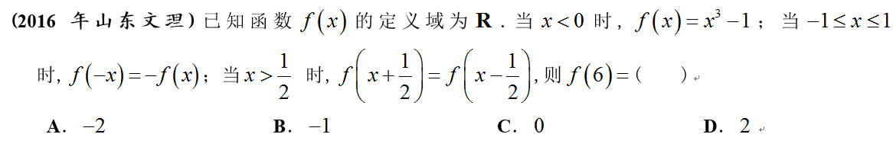

Slide 21
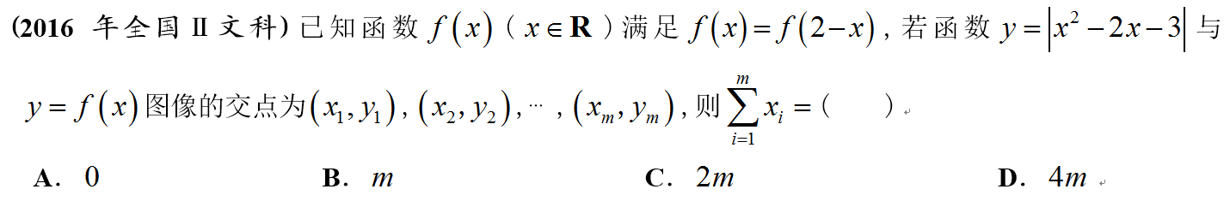

Slide 22
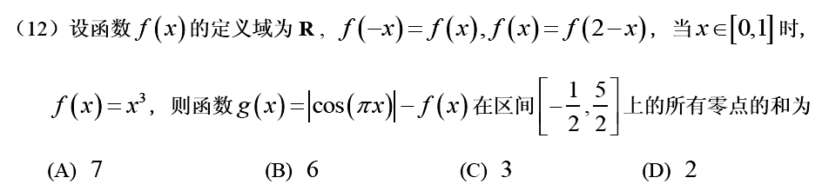
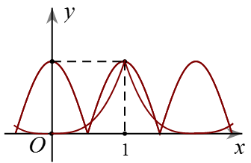

Slide 23
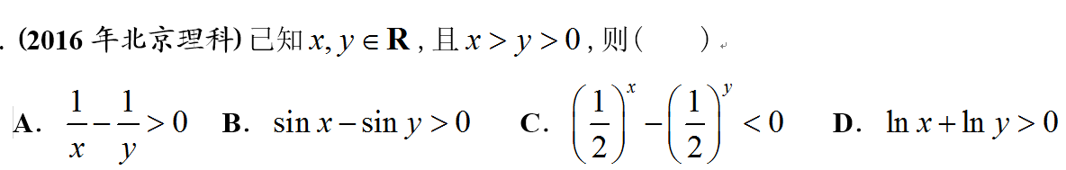
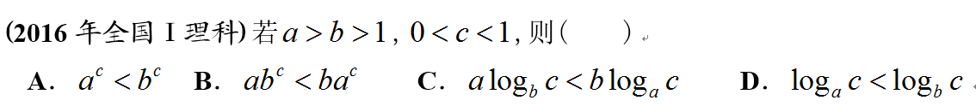
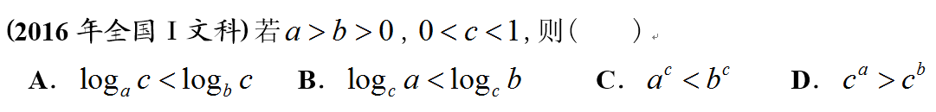

Slide 24
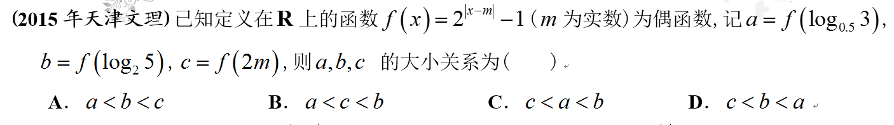
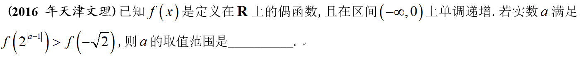

Slide 25
三角函数基本性质梳理提升

Slide 26
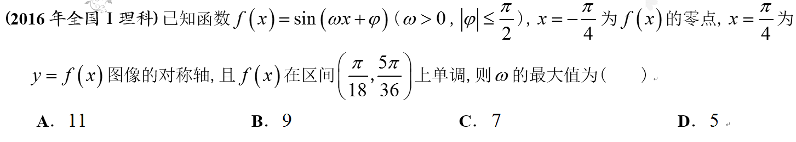
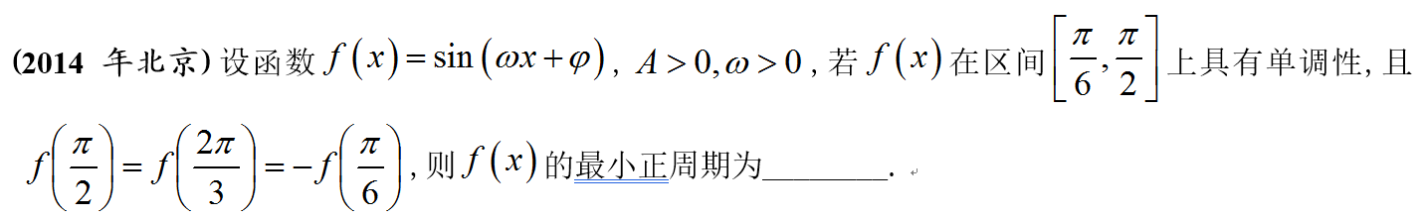

Slide 27
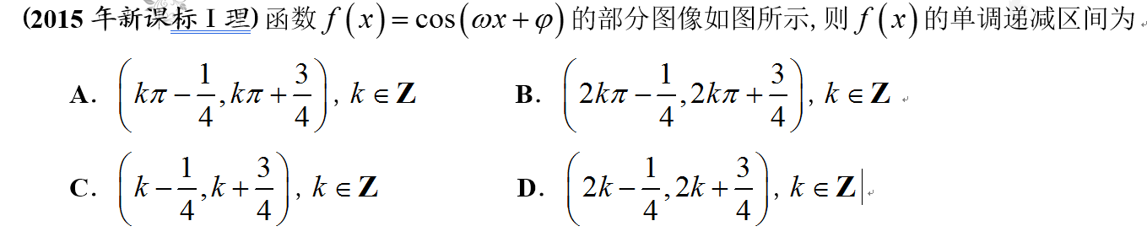

Slide 28
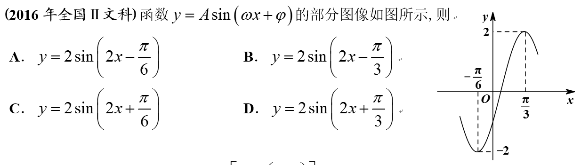

Slide 29
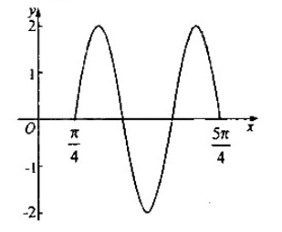

Slide 30
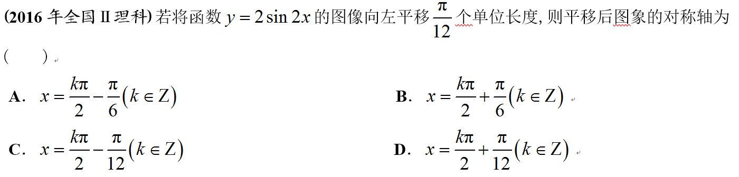
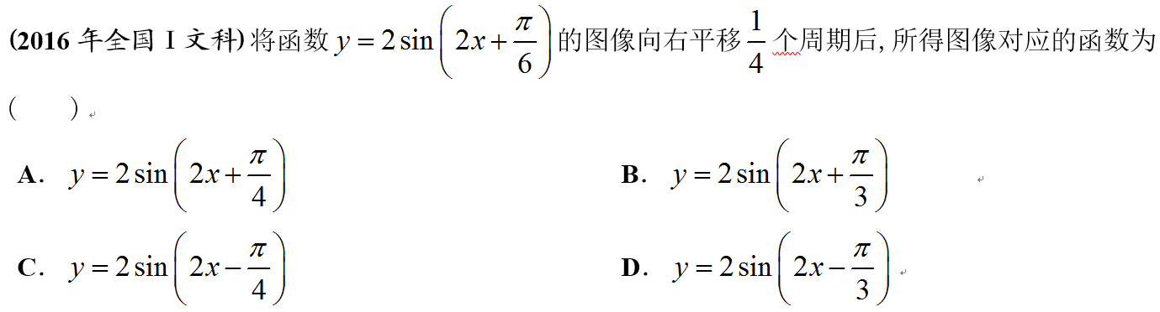

Slide 31
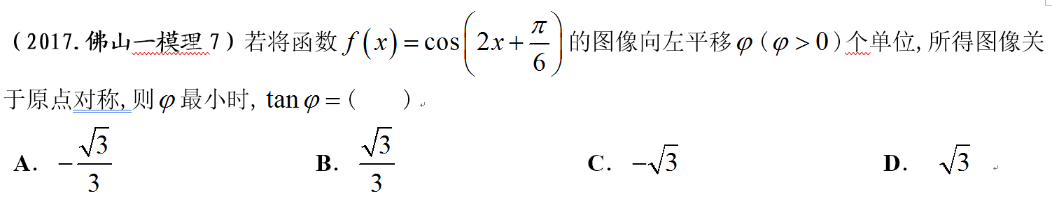
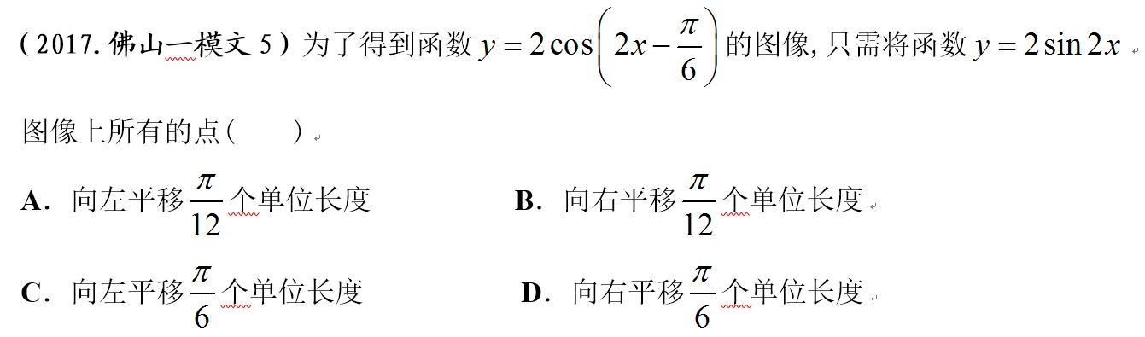

Slide 32
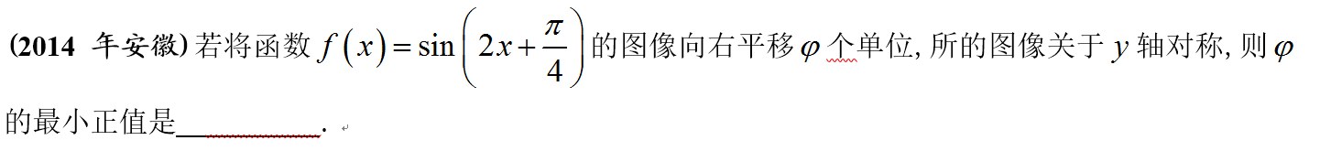
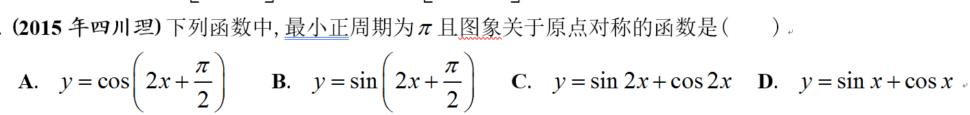
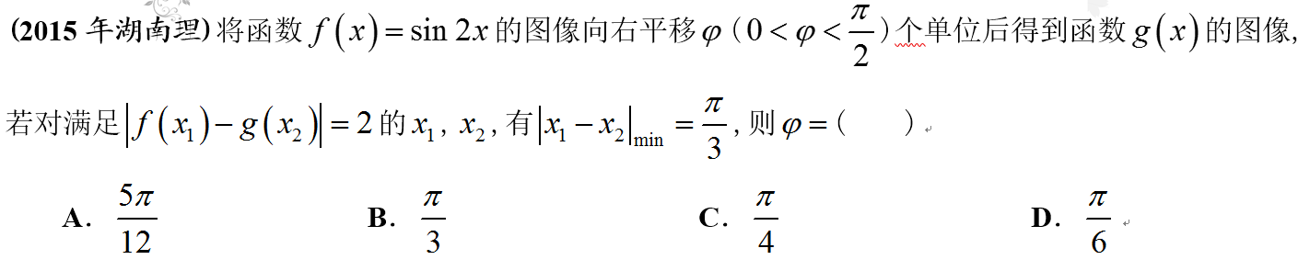

Slide 33
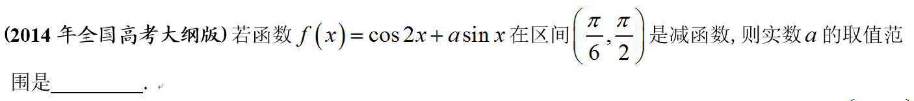
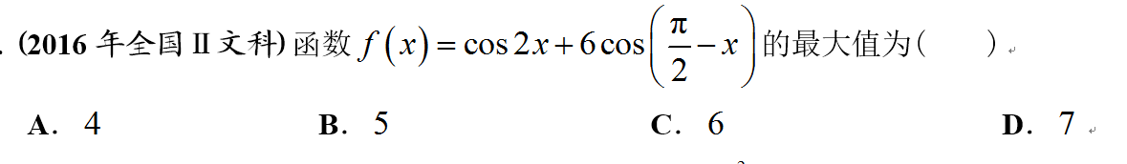
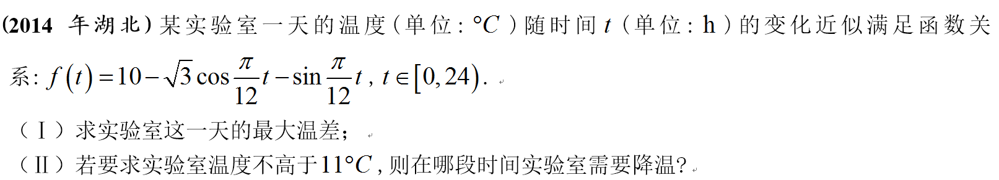

Slide 34
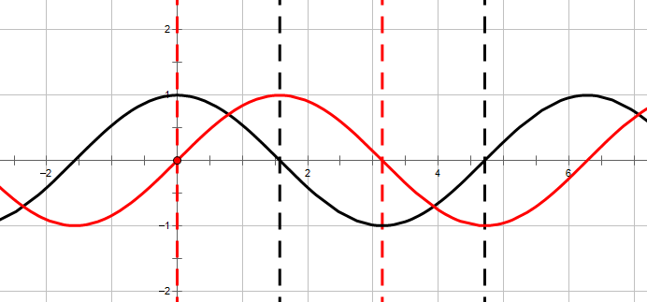

Slide 36
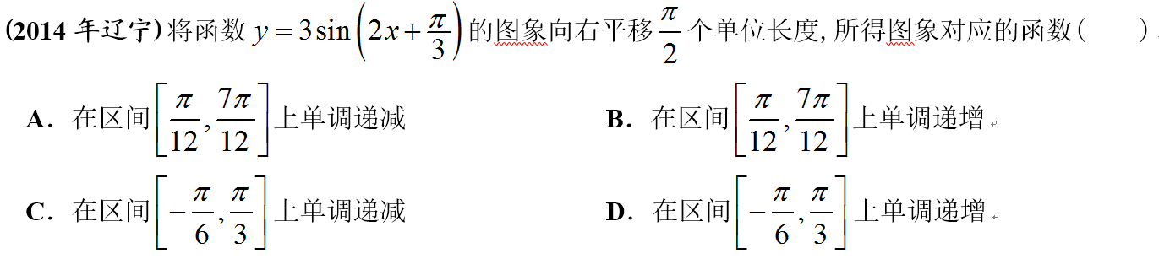
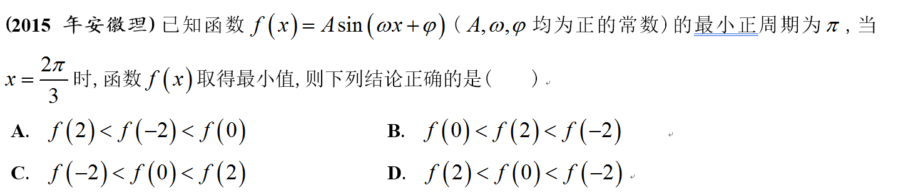

Slide 38
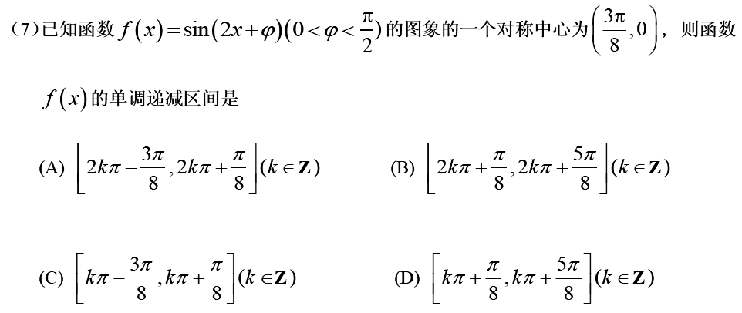

Slide 39
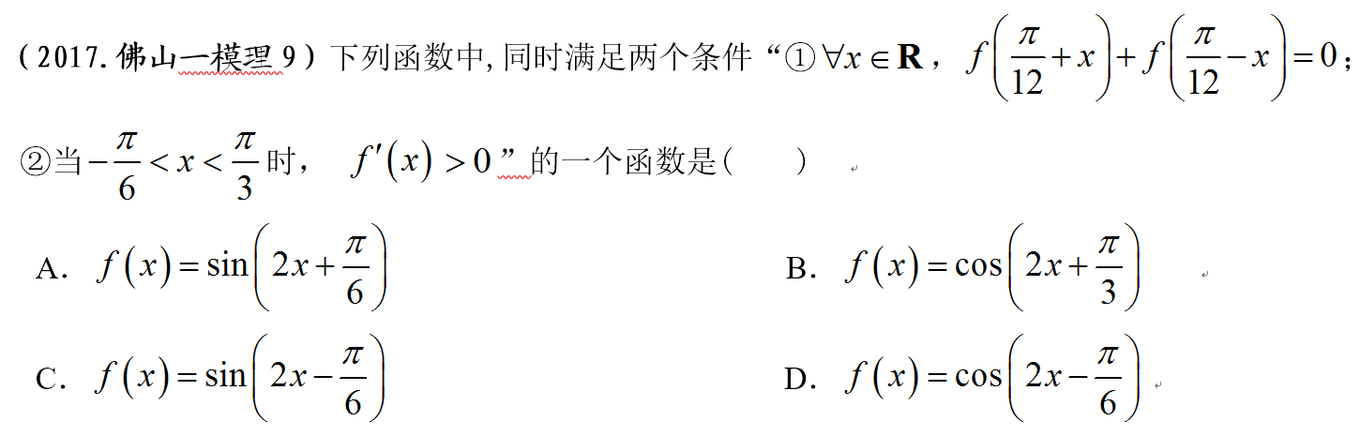
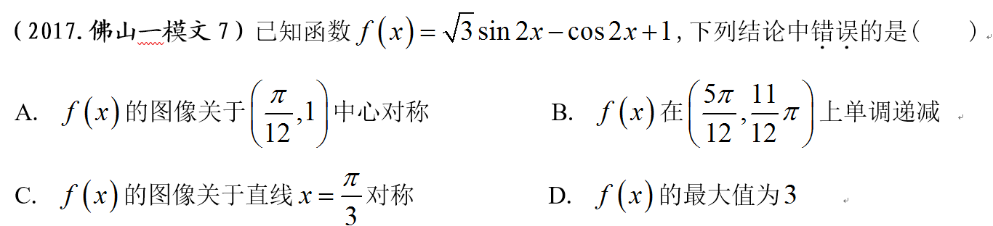

Slide 41
函数研究的思维方式（套路）

Slide 42
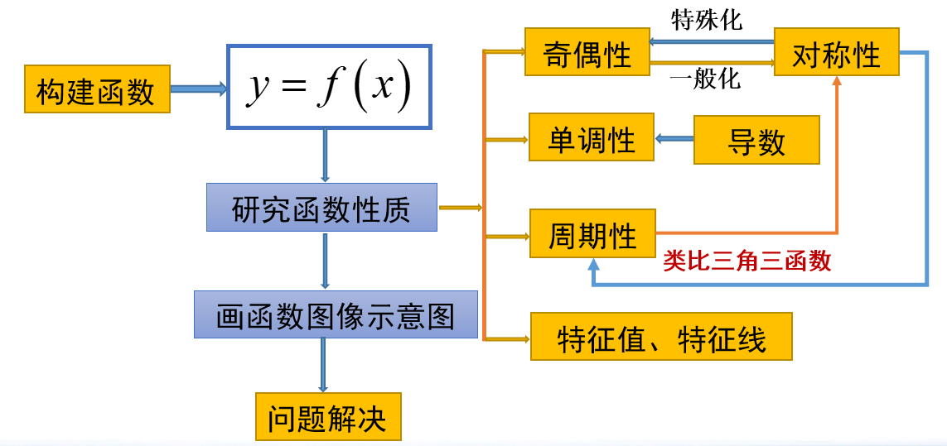

Slide 49
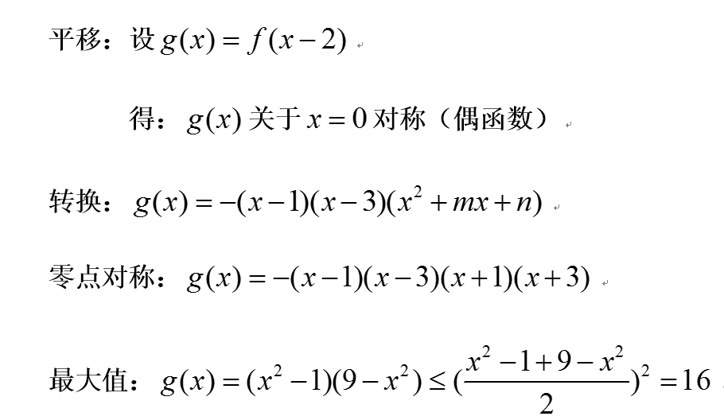

Slide 51
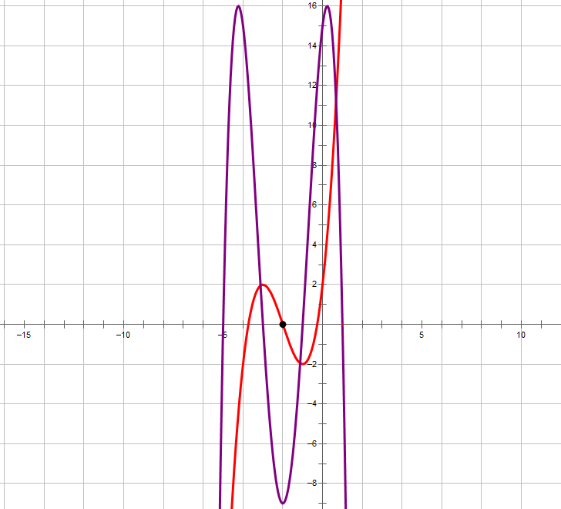

Slide 52
函数零点研究的套路

Slide 53
函数的零点问题常见的处理思路有两种，一种思路是将一个函数的零点问题转化成两个（较简单的）函数的交点问题，再结合图象进行判断，需要注意的是函数本身可以进行适当的代数变形以使得转化成的两个函数的草图更容易作出；另一种思路是将这个函数作为整体进行考虑，借助这个函数的性质直接得到结果，有时函数的性质需要借助导数去研究．

Slide 55
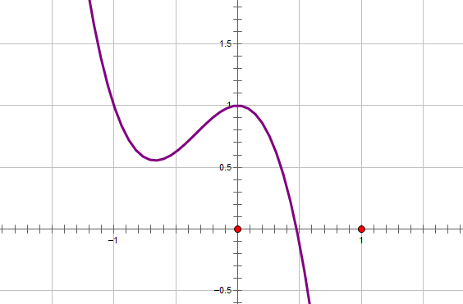

Slide 56
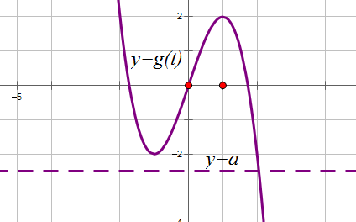

Slide 57
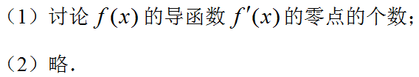









Slide 58
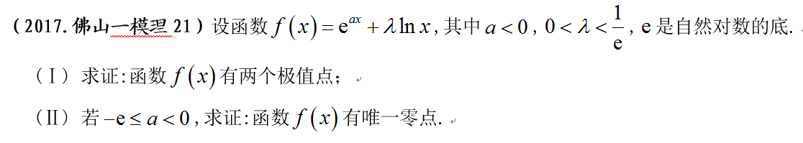

Slide 59






Slide 60
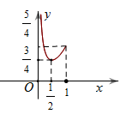

Slide 62
函数恒不等式问题研究的套路

Slide 63







Slide 64
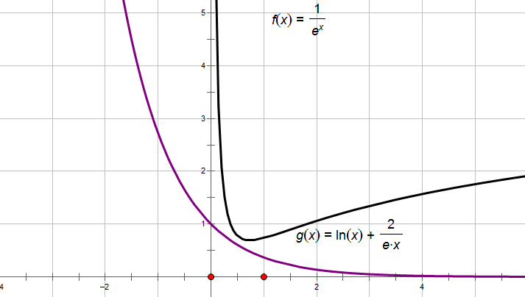

Slide 65


Slide 66


Slide 68


Slide 69




Slide 70


Slide 71


Slide 72


Slide 74


Slide 75


Slide 76


Slide 77


Slide 84
解析几何

Slide 85
解析几何解答题研究的套路

Slide 86


Slide 89



平面解析几何的研究方法
几何是思考的起点和终点，是问题的缘起和归宿.

Slide 90





解析几何的思维特征

Slide 91


Slide 92



Slide 93


Slide 95


Slide 96
圆锥曲线中的两个三角形的研究

Slide 97

注重对圆锥曲线焦点三角形的研究
y
P
O
x

Slide 98
三角形四边形模型视角下的解析几何
几何性质

Slide 99



Slide 100




Slide 101



Slide 102


Slide 103




Slide 104



Slide 105


Slide 106




Slide 107




Slide 108


Slide 109


Slide 110
注重对椭圆的中心三角形的研究
y
A
O
x
B

Slide 111
如何求定椭圆中心三角形面积的最大值？
y
设动直线 y＝kx＋m与定椭圆 相交于点A，B，
试求△OAB的面积S的最大值．
A
即
O
x
B
其中
∴当且仅当 时，
S 取到最大值

Slide 112
如何认识椭圆中心三角形面积取到最大值的条件？
问题2
如何求定椭圆中心三角形面积的最大值？
问题3
设动直线 y＝kx＋m与定椭圆 相交于点A，B，
试求△OAB的面积S的最大值．
即
其中
∴当且仅当 时，
S 取到最大值

Slide 113
如何认识椭圆中心三角形面积取到最大值的条件？
若动直线 l 经过点M ( p , q)，且与椭圆E： 相交于
点A，B，则
（1）当 时，△OAB的面积S取到最大值 ，
相应的直线l与椭圆E’： 相切；
（2）当 时，△OAB的面积S取到最大值
，
相应的点M ( p , q)是点A，B的中点．

Slide 114
如何认识椭圆中心三角形面积取到最大值的条件？
若动直线 l 经过点M ( p , q)，且与椭圆E： 相交于
点A，B，则△OAB的面积S的最大值

Slide 115




Slide 116



Slide 117


Slide 118


Slide 119


Slide 120




Slide 121


Slide 122
统计概率

Slide 123
统计概率解答题研究的套路

Slide 124
抽样
能根据实际选择合适的抽样方法
简单、系统、分层抽样
整理
用合适的图表表示数据
频数（率）分布表、直方图、茎叶图、折线图、雷达图
统计量
用合适的统计量描述
平均数、众数、中位数、标准差
统计推断
基于数字特征和概率做统计推断

Slide 125

2017.佛山二模理18

Slide 126



期望利润(指向很明确）:保险公司收益为随机变量X

Slide 127

2017.佛山二模文18

Slide 128

平均收益率：即如何根据题设统计直方图估计平均值
利润=保费*收益率
保费最大收益

